Slide 1


САНАЦИИ БАНКОВ:
Больше прозрачности
Павел Самиев
Управляющий партнер
НАФИ
Москва 2016
www.nacfin.ru

Slide 2

Статистика санаций
На 1 марта 2016 г.:
Отправлено на санацию: 30 банков
Выделено средств на санации: 1168,37 млрд руб.
в т.ч.:
1046,27 млрд руб. млрд руб. за счет средств Банка России
116,03 млрд руб., за счет имущественного взноса Российской Федерации в Агентство
6,07 млрд руб. за счет средств фонда обязательного страхования вкладов
Источник: НАФИ, 2015гг.
Источник: АСВ

Slide 3
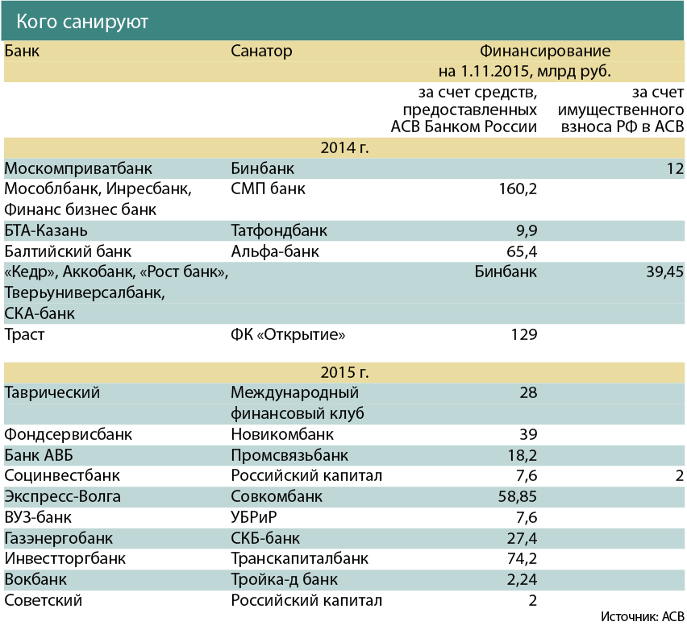
Статистика санаций
Источник: НАФИ, 2015гг.
Источник: Ведомости по данным АСВ

Slide 4
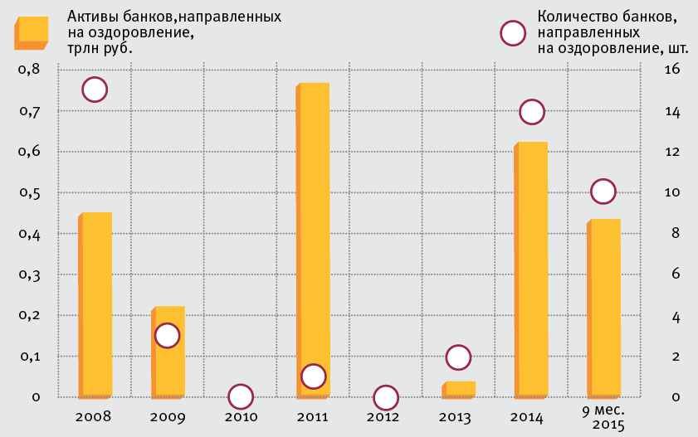
Статистика санаций
Источник: НАФИ, 2015гг.
Источник: Ведомости по данным АСВ

Slide 5
Санации: преимущества
Восстановление нормальной деятельности банка;
Сохранение всех средств ФЛ и ЮЛ;
Сохранение средств фонда страхования вкладов;
Поддержание стабильности банковской системы, снижение риска «эффекта домино».
Переход к более эффективному и добросовестному акционеру
Меньше потенциальные издержки государства, чем при отзыве
Источник: НАФИ, 2015гг.
Источник: НАФИ

Slide 6
Санации: преимущества
Восстановление нормальной деятельности банка;
Сохранение всех средств ФЛ и ЮЛ;
Сохранение средств фонда страхования вкладов;
Поддержание стабильности банковской системы, снижение риска «эффекта домино».
Переход к более эффективному и добросовестному акционеру
Меньше потенциальные издержки государства, чем при отзыве
Источник: НАФИ, 2015гг.
Источник: НАФИ

Slide 7
Механизм санаций: недостатки
Непрозрачные критерии выбора банка-санатора;
Дешевое длинное фондирование используется банками-санаторами по своему усмотрению;
Отсутствуют промежуточные контрольные точки, нет «дорожной карты» санации;
Не обозначен срок, в течение которого санируемый банк может нарушать обязательные нормативы;
Отсутствует требование размещать в публичном доступе отчетность санируемого банка;
Отсутствует внешний аудит процедуры санации.
Источник: НАФИ, 2015гг.
Источник: НАФИ

Slide 8
Санации обходятся все дороже
Затраты на санацию
20-30%
40-50%
Активы банка
2008-2013 гг.
2014-2015 гг.
Источник: НАФИ, 2015гг.
Источник: НАФИ по данным АСВ

Slide 9
Изменение инструментария АСВ
Уход от участия в капитале, выкупа проблемных кредитов;
Рост объемов льготных кредитов санируемым банкам и их инвесторам;
Идея создания банка-«мегасанатора»
Привлечение к санации физических лиц;
Разработка новых схем (Bail-in).
Источник: НАФИ, 2015гг.
Источник: НАФИ

Slide 10
Изменение инструментария АСВ
Уход от участия в капитале, выкупа проблемных кредитов;
Рост объемов льготных кредитов санируемым банкам и их инвесторам;
Идея создания банка-«мегасанатора»
Привлечение к санации физических лиц;
Разработка новых схем (Bail-in).
Источник: НАФИ, 2015гг.
Источник: НАФИ

Slide 11
Меры повышения эффективности
Ежеквартальный мониторинг
Система показателей эффективности санации
Публичная процедура выбора санатора
Возможность смены санатора и публичное рассмотрение этого вопроса
Публикация отчета о прохождении санации
Конкретные сроки с выполнением индикаторов – чтобы избежать «вечной» санации
Источник: НАФИ, 2015гг.
Источник: НАФИ

Slide 12
Качество активов продолжит ухудшаться, а отчисления в резервы – расти
Источник: НАФИ по данным Банка России
Источник: НАФИ по данным Банка России

Slide 13
Доля реструктуризаций по кредитам ЮЛ
превысит 25%
Источник: оценка НАФИ

Slide 14
Прибыль достигла минимума с 2006 года, а рентабельность опустилась ниже 1%
Источник: НАФИ по данным Банка России

Slide 15
Каждый четвертый банк стал убыточным
Источник: НАФИ по данным Банка России
Источник: НАФИ по данным Банка России

Slide 16
Национальное агентство
финансовых исследований
СПАСИБО ЗА ВНИМАНИЕ!
Национальное Агентство Финансовых Исследований (НАФИ)
119270, г. Москва, Дубининская ул., д. 57, стр. 1
тел./факс +7 (495) 982-50-27.
e-mail: info@nacfin.ru
Интернет-сайт: http://www.nacfin.ru

